Slide 1
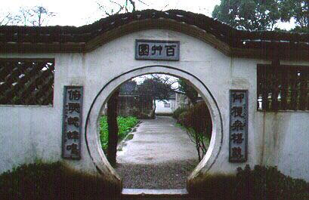
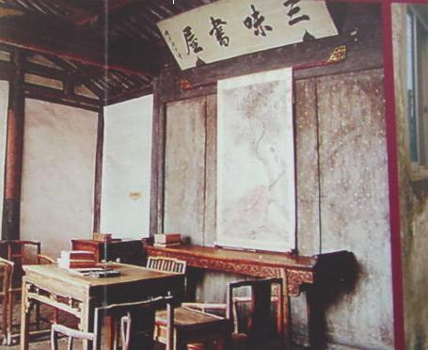
从百草园到三味书屋
双柳中学：李永会

Slide 2
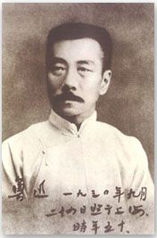
鲁迅（1881.9.25—1936.10.19.），原名周树人，字豫才，浙江绍兴人。我国现代伟大的文学家、思想家和革命家。中国现代文学的奠基人。

Slide 3
《朝花夕拾》目录（10篇文章）：
小引、《狗·猫·鼠》、《阿长和山海经》、《二十四孝图》、《五猖会》、《无常》、《从百草园到三味书屋》、《父亲的病》、《琐记》、《藤野先生》、《范爱农》、后记。

Slide 4
这是一篇回忆性的散文，是生活中最辗转流徙，心情最苦闷的时候写成的，写于1926年。在《故事新编·序言》中说，写作《朝花夕拾》是“一个人住在厦门的石屋里，对着大海，翻着古书，四近无生人气，心里空空洞洞的时候”。在《朝花夕拾·小引》中还说：“后五篇（指《从百草园到三味书屋》《父亲的病》等）却在厦门大学图书馆的楼上，已经被学者们挤出集团之后了。”

Slide 5
为了“在纷扰中寻出一点闲静来”，鲁迅只能借回忆旧时的美好事物，来寄一丝安慰，排解一些苦闷；在这样的思想状态中，“回忆在心里出土了”，著文即以“朝花”的艳丽与单纯，来安慰“夕拾”（即现时，此时）“离奇与芜杂”的思绪。
这组散文，正是浸透儿时故乡瓜果的清新甜美的滋味的小品，因此鲁迅把它比做一组晨光里绽开的花朵。

Slide 6
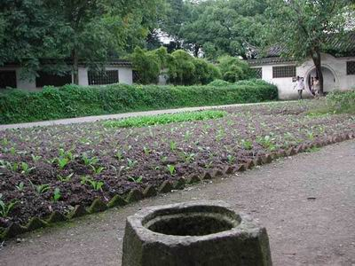
百草园，绍兴城内鲁迅家房屋后面的园子。

Slide 7
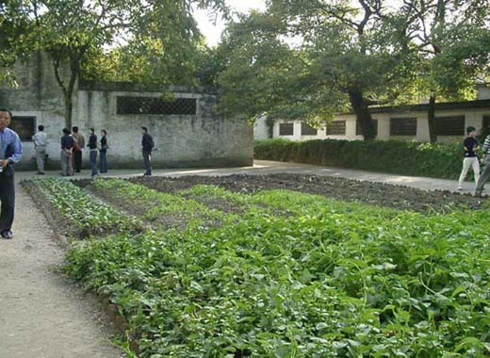
菜畦

Slide 8
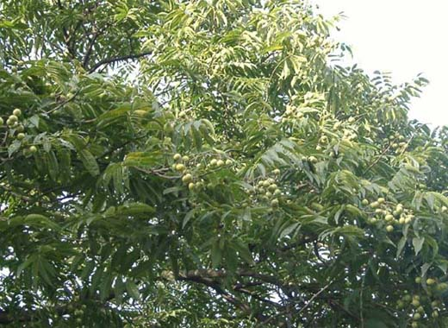
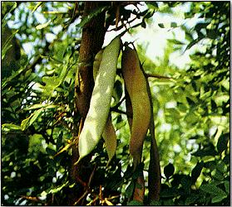
皂荚树

Slide 9
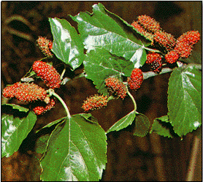
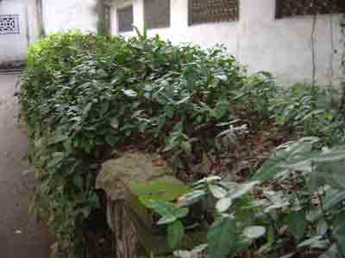
桑葚
土墙根

Slide 10
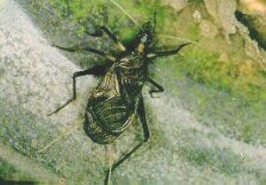
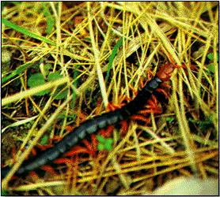
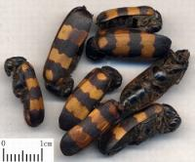
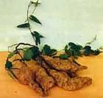
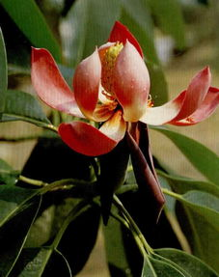
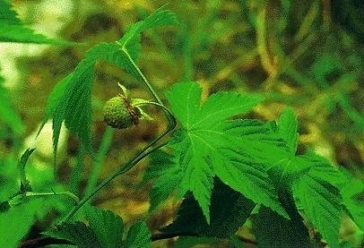
油蛉
蜈蚣
斑蝥
何首乌
木莲
覆盆子

Slide 11
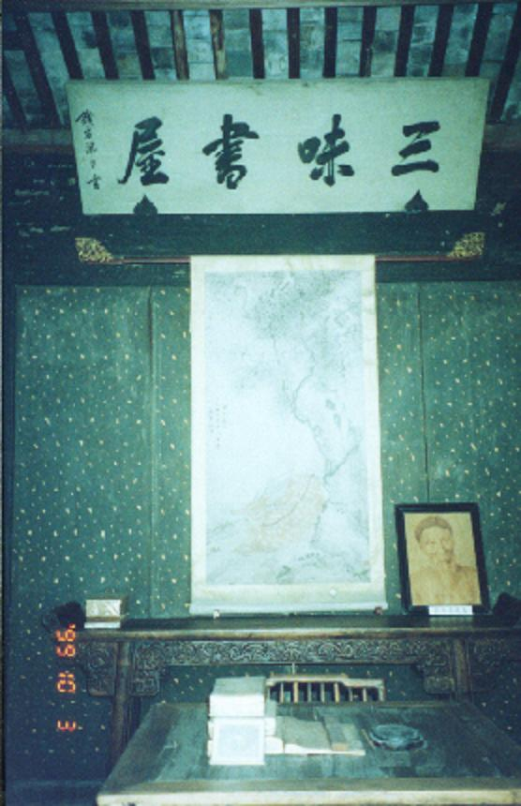
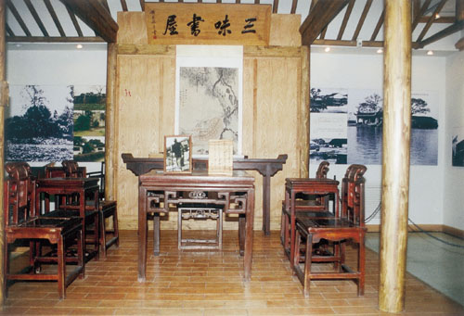
三味书屋，在鲁迅家附近，鲁迅小时候（12岁到17岁）在这里读书。

Slide 12
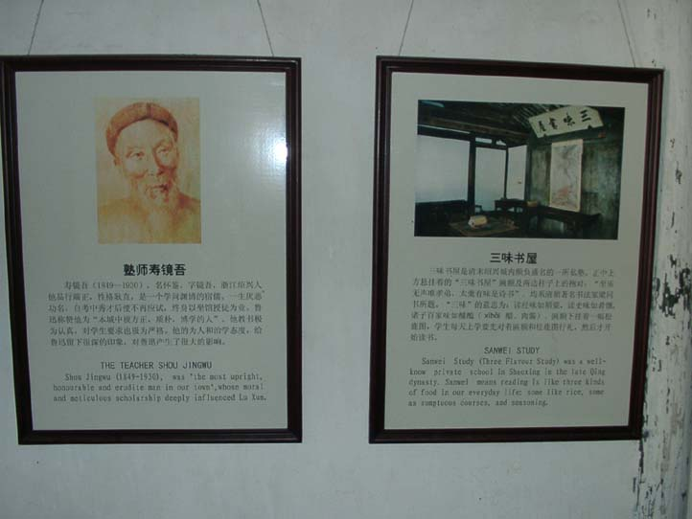
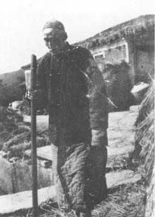
寿
镜
吾

Slide 13
原名“三余书屋”。“三余”：“冬者岁之余，夜者日之余，阴雨者晴之余。”意思是劝勉学者利用“三余”时间刻苦勤学。后改为“三味”。
一般对“三味书屋”的解释，都说是以三种味道来形象地比喻读《诗》、《书》、诸子百家等古籍的滋味。“三味”取自“读经味如稻梁，读史味如肴馔，读诸子百家，味如醯醢” [xī hǎi]的古语。大意是：读四书五经之类味如吃米面，读史籍味如吃喝佳肴美酒；而读诸子百家学说之类的书，则味如酱醋罢了，好比烹调中的作料一样。
“三味书屋”含义的解释是‘布衣暖，菜根香，诗书滋味长’。”寿镜吾老先生说：“‘布衣’就是老百姓，‘布衣暖’就是甘当老百姓，不去当官做老爷；‘菜根香’就是满足于粗茶淡饭，不羡慕、不向往于山珍海味的享受；‘诗书滋味长’就是认真体会诗书的深奥内容，从而获得深长的滋味。”
三味书屋

Slide 14
讨论与理解：
根据标题分析，文章以什么为写作顺序？
空间
文章哪几段文字写百草园？哪几段文字写三味书屋？
百草园：1-8段
三味书屋：10-24段
第9段在全文中起什么作用？
从内容上：写“我”告别欢乐的百草园生活，将要去读书塾的心理活动。三个也许，写出“我”的疑问、猜测、无奈。二个“Ade”,突出“我”与园中动植物的依恋之情。
从结构上：既总结上文，又巧妙地引出下文。自然收束了前文对百草园的记叙和描写，不露斧凿地将文章引入对私塾生活的描写，完成了空间转换。
。

Slide 15
阅读第1段，回答问题。
“其中似乎确凿只有一些野草，但那时却是我的乐园”一句，“似乎”“确凿”语意是否矛盾？为什么？
不矛盾。“确凿只有一些野草”这是成人的看法，加上“似乎”表达的是“我”这个儿童的看法，是对成人看法的一种否定。它与其后的“但”字相呼应。

Slide 16
赏析第2段，思考：
1、本段层次、内容；
2、写景顺序、角度；
3、作者的思想感情。

Slide 17
百草园的自然景物和乐趣
碧绿的
光滑的
高大的
紫红的
肥胖的
轻捷的
菜畦
石井栏
皂荚树
桑葚
鸣蝉
黄蜂
叫天子
﹙ ﹚
﹙ ﹚
﹙ ﹚
﹙ ﹚
﹙ ﹚
﹙ ﹚
静态
低
高
长吟
伏
窜
﹙ ﹚
﹙ ﹚
﹙ ﹚
动态
高
低

Slide 18
“不必说……也不必说……”
“单是……”
︷
︷
写作顺序
整体
局部
先静物
后动物
先动物
后静物
菜畦
鸣蝉
油蛉
何首乌和木莲
石井栏
黄蜂
蟋蟀
覆盆子
皂荚树
叫天子
蜈蚣
桑葚
斑蝥

Slide 19
“不必说……也不必说……”
“单是……”
写作顺序
整体
局部
颜色
碧绿、紫红
视觉
形状
光滑、高大、肥胖……
触觉、视觉
声音
长吟、弹琴……
听觉
味道
又酸又甜
味觉
比喻、拟人、排比

Slide 20
小结写景文段：
1、句式巧妙突出重点；
2、观察要有顺序；
3、观察要仔细，要多角度；
4、准确使用词语；
5、抓住景物的特点；
6、有自己的感情……
第二段：回忆百草园的景物和在园中玩耍的情景，表现作者儿时的快乐、天真和对自然的热爱。

Slide 21
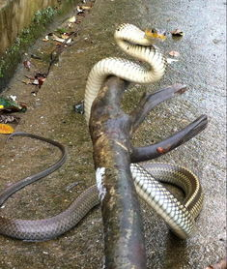
美女蛇一段，有何作用？
增添神秘气氛，丰富了百草园作为儿童乐园的乐趣。

Slide 22
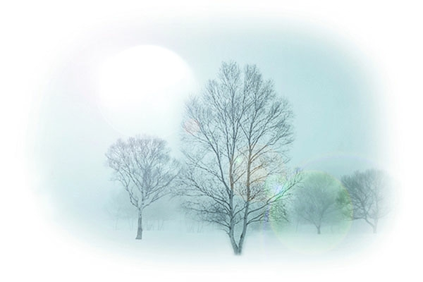
冬
捕鸟
准确生动传神的刻画了捕鸟的整个过程
（ ）开一块雪，（ ）出地面，用短棒（ ）起一面竹筛，下面（ ）些秕谷，棒上（ ）一条长绳，人远远地（ ）着，（ ）鸟雀下来啄食，走到竹筛底下的时候，将绳子一（ ），便（ ）住了。
扫
露
支
撒
系
牵
看
拉
罩

Slide 23
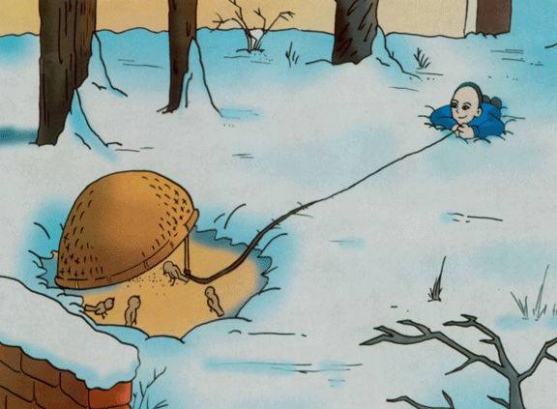
第7段详写了冬天在百草园的活动——捕鸟，作者分别从哪些方面写了捕鸟的情况？写这些有什么作用？
冬天的百草园依然乐趣无穷。
时间、条件、方法、收获、经验

Slide 24
1.第7段的中心是冬天雪后捕鸟的乐趣，却先写百草园冬天的无味，这是什么写法？
以百草园的无味衬托下雪带来的乐趣。
2.第8段写“我”和闰土的父亲同样的捕鸟方法，收获却不同，仔细品味词句，说说鲁迅先生为什么会在三十年后还记得“得失的缘由”？
捕鸟之事一直是“我”的记忆中的乐事，闰土父亲说“我”太“性急”而收获少的话给“我”启迪：遇事要沉着镇定，所以难以忘怀。

Slide 25
第9段中，“也许”能不能删去？
若删去，就由猜测变成肯定，通过“也许”这个词可以看出作者并不知道被送去私塾的原因，去掉不符合文章原意了。
“也许”表达出作者深刻眷恋百草园和被迫离开时的无奈与依依惜别的深情。

Slide 26
菜畦、石井栏、
皂荚树、桑葚
不必说
静物
百草园（乐园）
春夏秋的美丽
景物
也不必说
鸣蝉、黄蜂、叫天子
动物
单是
就有
好看
好听
好吃
好玩
油蛉、蟋蟀、蜈蚣、斑蝥
何首乌、木莲、覆盆子
美女蛇的故事：
增添神秘色彩
冬天有趣的游戏：
捕鸟：
扫、支、撒、系、牵、看、拉等
Notes:
作者介绍和写作背景。

Slide 27
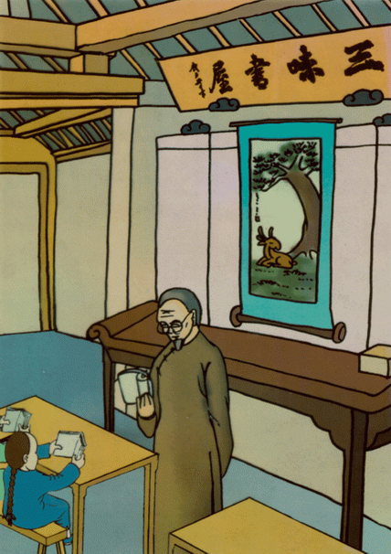
百草园是乐园，是不是三味书屋就没有乐趣了呢？

Slide 28
旧时读书跟现在有哪些不同？
1、先要行拜师之礼；
2、上课时，单独上生书；
3、课程只有读经、习字、对课；
4、教材晦涩难懂；
5、体罚学生：打手心、罚跪。

Slide 29
三味书屋的生活的几个片段：
a.问“怪哉”虫——这是不可以的
b.学习生活，正午习字，晚上对课
c.逃课到小院子去被先生批评
d.师生一起朗读的情景
e.课上的意外收获——画的进步不小

Slide 30
先生：
先生是一位极方正、质朴、博学的人。
教学认真，不断增加教学内容，
读书认真，不太束缚也基本不体罚学生。
学生：
鲁迅敬慕老师的渊博，喜欢提问，愿意了解新知，也很爱先生，先生很少体罚他们。
一有机会就跑出去玩，寻找读书以外的乐趣。
趁老师读书入神，在座位上做游戏、画画儿。

Slide 31
主题：
通过对百草园和三味书屋美好生活的回忆，表现了作者儿童时代热爱自然、追求新鲜知识、天真、幼稚、欢乐的心理。
Notes:
解答第四题，引出第五题

Slide 32
疑难的句子资料
仁远乎哉吾欲仁斯仁至矣：仁这东西很遥远吗？我想得到仁，这仁就来了。是宣扬孔子哲学思想“仁”的。
上九潜龙勿用：“上九”即初九，“潜龙勿用”即龙德而隐。意思是说，恶势力强大时，才高德重的好人就要隐居起来，暂时不出去做官，以免被害。（是宣扬消极避世人生态度的）

Slide 33
疑难的句子资料
厥土下上上错厥贡苞茅橘柚
应读作：“厥土：下上、上错。厥贡：苞茅、橘柚”。
意思是：那个地方的土地（分为九等，上上为第一等，下上为下等里的最上一级），好坏交错；那进贡的东西，有祭祀专用的一捆捆的茅草，还有橘、柚这类水果。

